Slide 1
«Крымский инженерно-педагогический университет имени Февзи Якубова»
Направление подготовки 09.03.03 Прикладная информатика
Профиль «Прикладная информатика в информационной сфере»
БАКАЛАВРСКАЯ РАБОТА
Разработка веб-сайта для публикации научных работ и достижений преподавателей
Выполнил студент 4 курса:
Абибулаев Ленур Бахтиярович

Slide 2
Целью выпускной квалификационной работы бакалавра является разработка веб-сайта для публикации научных работ и достижений преподавателей.
Задачи
Провести анализ предметной области
Выбрать стек технологий и инструментария для реализации проекта
Выполнить проектирование приложения

Slide 3

Объект и предмет бакалаврской работы
Объектом выпускной квалификационной работы бакалавра является процесс разработки веб-сайта для публикации научных работ.
Предметом выпускной квалификационной работы является веб-сайт для публикации научных работ и достижений преподавателей.

Slide 4




Стек использованных технологий

Slide 5
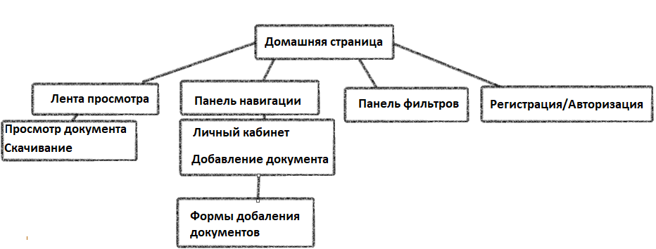
Структурная схема сайта

Slide 6
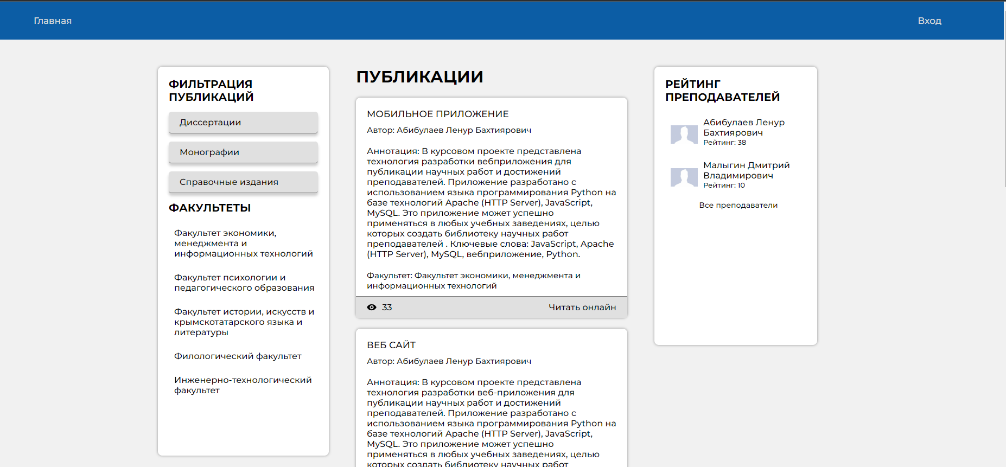
Демонстрация веб-сайта для публикации научных работ и достижений преподавателей
Режим доступа: http://adddoc.ru/

Slide 7
Заключение
В процессе выполнения ВКР автор рассмотрел существующие системы публикации научных статей, рассмотрел их обычные задачи и учел их основные направления на мировом рынке. Кроме того, программное обеспечение системы публикации научных статей спроектировано и реализовано с использованием объектно-ориентированного языка программирования Python, фреймворка Flask, базы данных MySQL и других современных технологий. Разрабатываемое веб-приложение представляет собой простую систему публикации научных статей, в которой планируются следующие изменения и улучшения.

Slide 8
Планируемые изменения
1. Добавить возможность комментирования работ другими преподавателями и гостями сайта.
2. Добавить некоторые функции для более удобного поиска нужной информации.
3. Также планируется совершить интеграцию с Google, чтобы подключить Google docs с помощью API для удобства преподавателей в работе со своими документами.
4. Дополнительная система оценивания, для того чтобы гости сайта могли оценить понравившуюся работу.
5. Улучшение интерфейса приложения.

Slide 9
Спасибо за внимание!

